Slide 1
СОВРЕМЕННЫЕ РИСКИ В ЦИФРОВОЙ СРЕДЕ
Кравцов А.Е.
инженер по обслуживанию
ЭМВ и ТСО МАОУ СОШ № 4

Slide 2
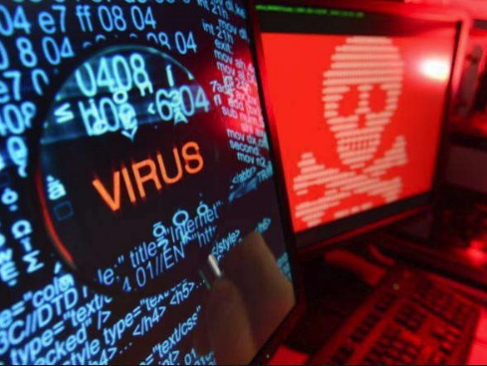
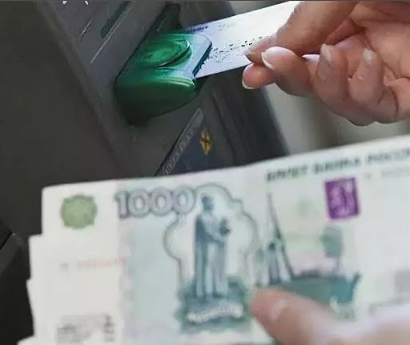
Группы рисков
Технические,
программные
Контентные
Потребительские
и финансовые
Информационные,
коммуникационные

Slide 3
Технические, программные риски
В чем заключаются:
Повреждение ПО, информации пользователя, вымогательство, хищение паролей, взломы аккаунтов, «участие» пользователя в цепочке противоправных действий.
Основные проявления:
вирусы/троянские программы/шпионское ПО;
программы-шифровальщики, блокировщики и др.;
подбор или кража паролей (слабые пароли, использование одного пароля, взлом сайтов, поддельные сайты-дубликаты и т.д.);
использование аккаунта пользователя для противоправных действий (поддельные рассылки, фальшивые просьбы о помощи, распространение вредоносного ПО и т.п.);

Slide 4
Контентные риски
С чем связаны:
Негативный и/или запрещенный, незаконный контент, информационный мусор (незапрошенный контент), фальшивая информация, различные способы привлечения нездорового интереса и попытки выманить деньги.
Очевидно, что большая часть перечисленного указана из-за желания человека обеспечить вокруг себя комфорт и не попадать в «помойку» каждый раз при выходе в цифровое пространство.
В то же время, многие не задумываются, что сами участвуют в продвижении «рискового» контента, когда участвуют в распространении непроверенной информации, делают репосты не задумываясь и не проверяя содержание, вступая в группы и обсуждая сомнительную информацию и т.п.

Slide 5
Потребительские и финансовые риски
Основные виды:
Различные формы мошенничества онлайн (поддельные сайты магазинов, ложные страницы оплаты, выманивание средств, запросы личных данных);
Продажа товаров сомнительного происхождения, низкого качества или контрафактной/фальсифицированной продукции;
Незапрошенные (навязывание) услуги, подписки, а также подмена волеизъявления покупателя по принципу «услуга, от которой не отказались»;
Прямое хищение денежных средств посредством онлайн или мобильных приложений и даже офлайн-операций в банкомате;
Ключевые особенности:
Как правило, требуют личного действия и подтверждения пользователя;
Крайне сложная ситуация с раскрываемостью, доказательной базой и возвратом средств.

Slide 6
Информационные, коммуникационные риски
В данную группу попадают различные проблемы, связанные с интернет-коммуникациями (социальные сети, группы общения, форумы, чаты) и распространением личной информации о человеке в сети.
Чем характеризуются:
Нацеленность на личность пользователя, активная эксплуатация личной информации;
Привязка к средствам общения онлайн, но при этом возможность легкого перехода противоправных действий из онлайн в реальную жизнь;
Неадекватное отношение общества;
Чем порождаются:
Пристрастием к онлайн-общению, стремление самовыразиться, получить признание (гонки за «лайками»);
Ощущением анонимности, открытости и дружественной среды в онлайн.

Slide 7
Взаимосвязь рисков и общие черты
В современных условиях все перечисленные разновидности рисков существуют совместно, зачастую пересекаясь между собой, переходя из одной формы в другую и образуя новые, более сложные и опасные сущности, обладающие общими чертами разных групп.
Так, например, посещение сомнительных ресурсов
может привести к заражению вредоносными
программами и последующему хищению денежных средств.
Неосмотрительное поведение в социальных сетях способствует распространению личной информации и может стать причиной вовлечения в действия сомнительного характера, создание неодобряемого/незаконного контента с последующими более серьезными последствиями (угрозы, шантаж, вымогательство).

Slide 8
Меры противодействия техническим, программным и контентным рискам
Наличие антивирусного ПО
Разумный выбор рабочего ПО для интернет
Средства защиты от нежелательного контента
Усиленная парольная защита, двухфакторная аутентификация
Наличие отдельных аккаунтов для различных действий
Опасные заблуждения на тему:
У меня лицензионное ПО, которое я постоянно обновляю,
поэтому мне ничего не грозит.
Никому не нужна моя информация.
Мой пароль достаточно сложен, чтобы использовать его везде.
Мой аккаунт (где бы он ни был) не представляет интереса ни для кого.
Сайт (ссылка), выданный Яндексом или Гуглом в поиске – безопасен и легален.

Slide 9
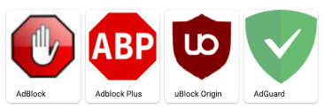
Практические рекомендации. Бесплатно!
Антивирусное ПО
Не надейтесь на встроенный в Windows антивирус
Рекомендуемые решения – Kaspersky, Avast, Avira (что-нибудь одно!)
Не забываем про обновления
ПО для интернет
Рекомендуемые браузеры – Chrome, Opera, Firefox
Категорически не рекомендуется – Яндекс и встроенные в Windows
Защита от нежелательного контента
Настройка безопасного поиска в Google и Яндекс
Настройка фильтрации сайтов посредством Яндекс.DNS, SkyDNS на Вашем компьютере или роутере.
Установка в браузерах фильтрации баннеров – Adblock Plus, uBlock Origin (можно оба).

Slide 10
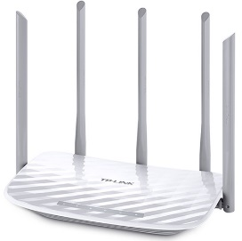
Что можно сделать за деньги?
Антивирусное ПО
Предлагаются комплексные решения – тот же Kaspersky, Avast, Avira, дополнительно - ESET NOD32, Dr.Web. Цена вопроса – от 100 р./мес.
Коммерческие предложения включают:
защиту для нескольких (2-3) устройств;
защиту (менеджер) паролей;
ограничение, фильтрация нежелательного контента;
защиту банковских операций.
Защита от нежелательного контента
Новый современный роутер (ASUS, D-Link, TP-Link, Netis, Zyxel) имеет возможность защиты при помощи Яндекс.DNS. Стоимость – от 2000 руб.
Где купить?
Антивирусное ПО и роутер можно приобрести у любого провайдера.

Slide 11
Парольная защита и отдельные аккаунты
Проблемы:
Слабые пароли. До сих пор – пароль, 123456, йцукен и т.д.
Один пароль везде. Достаточно потерять или украсть в одном месте.
Один аккаунт для всего. Риск незаконных действий возрастает многократно.
Как должно быть:
Пароли. Длинная и сложная символьная комбинация (N47fjhH&^12OwbnZ_!), причем пароль на каждом ресурсе должен быть свой. Для хранения паролей существуют программы-менеджеры (в т.ч. встроенные в антивирус), но подойдет
и обычный текстовый файл.
Двухфакторная аутентификация. Везде, где это предлагается, следует использовать подтверждение входа при помощи телефона. Так Вы значительно снижаете риск доступа посторонних лиц к Вашему аккаунту.

Slide 12
Парольная защита и отдельные аккаунты
Если Вы используете один и тот же аккаунт в личных, рабочих целях, для доступа к соц. сетям и другим ресурсам, то в случае кражи пароля или взлома в одном месте, злоумышленник получит доступ ко всем Вашим данным и ресурсам, где Вы зарегистрированы. Причем доступ будет происходить незаметно для Вас.
Рекомендации:
Аккаунт для телефона (имя@gmail.com) должен быть отдельным и использоваться только для телефона и доступа к сервисам Google на компьютере.
Аккаунт для работы и регистрации в различных важных сервисах. Хорошо подходят какие-либо локальные почтовые системы (sibmail.com).
Аккаунт для личной переписки и всевозможных регистраций «где попало». Должен находиться на отличном от 2-го ресурсе (если рабочий ящик на mail.ru, заведите личный на yandex и наоборот).

Slide 13
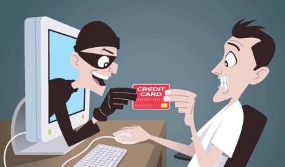
Защита от потребительских и финансовых рисков
Важная особенность:
На техническую сторону приходится относительно малая доля проблем.
Основное слабое место – человек.
Что можно сделать с технической стороны?
Значительная часть мер уже описана выше:
- антивирусы предотвращают кражу средств посредством вредоносного ПО;
- фильтрация поиска и контента помогает отсечь мошеннические сайты.
На что еще можно обратить внимание:
- Нездоровое пристрастие к поисковым системам. Почему-то очень часто выход на сайт, даже регулярно посещаемый, производится через поиск. В этот момент легко подсунуть фальшивую страницу. Используйте систему закладок.

Slide 14
Защита от потребительских и финансовых рисков
Большая часть вопросов в данном направлении зависит от человека и требует осознанных решений и квалифицированного поведения, как потребителя.
Основные принципы:
1. Осмотрительность при совершении покупок в интернет. Будьте внимательны и изучайте ресурс, на котором совершаете покупку, чтобы не столкнуться с фальшивым сайтом. То же самое касается страницы онлайн-банка.
2. Пользуйтесь проверенными торговыми площадками и магазинами. Избегайте мелких продавцов. Если возможно, выбирайте продавца из списка, предлагаемого
Яндекс-маркетом.
3. По возможности, отдавайте предпочтения локальным интернет-магазинам, с которым связана местная торговая сеть.
4. При покупках у частных лиц (через avito, юлу и т.п.) помните, что Вы вообще никак
не защищены. Избегайте иногородних продавцов и предоплаты.

Slide 15
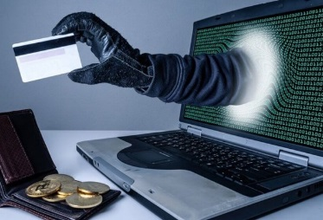
Безопасность банковских карт и реквизитов
Банковская карта или счет очень уязвимы, их защите нужно уделять особое внимание, причем ситуация со временем только ухудшается.
Чего следует избегать:
Запоминания карты для оплаты. Везде, где запоминаются реквизиты для оплаты, есть риск их утери или совершения покупок от Вашего имени.
Использования для оплаты нестандартных платежных страниц. Особенно следует избегать ввода срока действия и CVV-кода. Оптимальной является ситуация, когда при выборе способа оплаты Вас переводят на страницу банка, где будет запрошено подтверждение оплаты через одноразовый пароль.
Доступности карты и ее демонстрации в общественном месте. По фотографии с достаточной детализацией можно определить все нужные реквизиты для оплаты.
Сообщения любых реквизитов, кроме номера карты, посторонним лицам.
Сообщения кому-либо СМС-кодов для доступа в онлайн-банк или оплаты.

Slide 16
Человек – слабое место
На данный момент наихудшие по тяжести случаи мошенничества происходят
при активном участии избавляемого от денежных средств.
Человек лично сообщает все реквизиты для перевода денег, одноразовые пароли и смс-коды, устанавливает ПО, облегчающее работу мошенников,
лично приходит к банкомату, переводит деньги, и даже берет средства в кредит!
Помните:
Банк никогда не звонит и не спрашивает у Вас ничего. У него уже есть вся информация. Не существует никаких кодов отмены, защиты операций и т.п.
Банку не нужно устанавливать никаких программ на Ваш компьютер или телефон. Это нужно только мошенникам.
Для защиты Ваших средств не требуется их никуда переводить, нужно заблокировать операции. Делается это Вашим звонком на горячую линию.

Slide 17
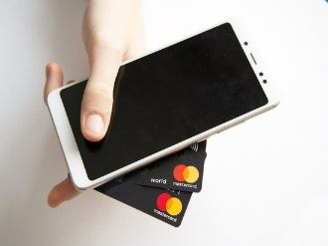
Иные виды мошенничества
Подписки на услуги. Старый, но тем не менее актуальный способ – предлагается подключить доступ, например, чтобы что-нибудь скачать (книгу, mp3, видео и т.п.), за какую-то сумму, введя номер телефона. Как правило – мошенничество. Необходимо по возможности блокировать у сотового оператора оплаты с мобильного номера и контент-подписки.
Те же подписки, но с вводом номера банковской карты. Могут подключить автоплатеж и снимать деньги позже, даже если услуга была разовая. Решается только через банк.
Относительно новый способ – по QR-кодам, причем даже в офлайне. Подмена QR-кода на иные реквизиты или сумму осуществляется очень легко. Следует всегда проверять кому и в каком объеме отправляются средства.
«Легальные» мошенники. В основном касается банков и сотовых операторов, которые подключают ненужные Вам услуги, за которые начинают брать деньги.

Slide 18
Радикальные меры защиты
Следует разделить банковские карты и счета и не использовать для оплаты в интернет карту, которой пользуетесь в повседневной жизни. Тем более нигде не оставлять реквизиты кредитной карты, если у Вас такая есть.
Оптимальным решением для расчетов в интернет будет дебетовая карта другого банка, куда Вы отдельно переводите средства в нужном объеме.
Все возможности без Вашего ведома перевести средства с Ваших основных карт, где находится большая часть средств (зарплатная, кредитная с большим лимитом и т.п.) должны быть заблокированы.
Реквизитов Вашей карты при расчете в магазине не должно быть видно.

Slide 19
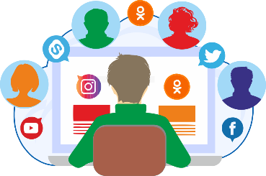
Информационные, коммуникационные риски
Пользуясь современными средствами коммуникации, люди не задумываясь делятся большим набором сведений о себе в широком кругу общения.
При этом ощущение открытости и дружественной среды в онлайн, а также стремление самовыразиться, получить признание, приводят к тому, что в общий доступ выкладывается информация, которой вообще-то делиться не принято или нельзя.
О последствиях распространения личной информации, персональных сведений, каких-то личных взглядов и предпочтений мало кто задумывается. Ситуация усугубляется неадекватным, ханжеским и отсталым отношением общества, т.к. в основной своей массе оно не понимает изменений, происходящих в связи с развитием цифровой среды.

Slide 20
Возможные последствия распространения личной информации
Избыток личной информации облегчает действия против человека. Зачастую после незначительных усилий в соцсетях можно обнаружить все персональные данные, финансовое положение, составить «портрет» жертвы, изучить ее образ действий, перемещения, предпочтения и даже образ мысли.
Использование в противоправных целях. Действия в реальном или виртуальном мире, которые могут варьироваться в очень широких пределах. Это может быть мошенничество с банковскими картами, обман при сделках купли-продажи, кражи имущества, вовлечение в общение с последующими противоправными действиями и многое другое.
Использование информации против человека. Репутационные проблемы. Существуют различные ситуации, когда по информации из соцсетей людей так или иначе оценивают. Это может происходить просто в повседневной жизни, при приеме на работу, в ходе деятельности госорганов, кредитных организаций и т.д.

Slide 21
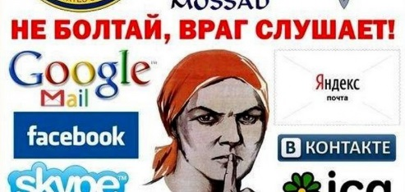
Ограничение распространения информации
В современных условиях необходимо контролировать распространяемую информацию и свой круг общения.
Что можно предпринять:
В наиболее популярных соцсетях – VK, Одноклассники, facebook, Instagram существует понятие «закрытый аккаунт». Соответственно только «друзья» смогут увидеть содержание.
Очевидно, что круг друзей тоже нужно контролировать – не допускать добавления случайных людей, «друзей друзей», тем более без вашего одобрения.
В большинстве случаев можно ограничивать информацию, доступную посторонним людям (истории, заметки, комментарии, список друзей, сведения о себе). Также можно ограничить действия посторонних людей в вашем аккаунте.
Следует продуманно относиться к выкладываемой информации, комментариям в соцсетях, переписке и обсуждениям с незнакомыми людьми.

Slide 22
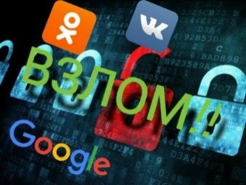
Сочетание коммуникационных и технических рисков
Отдельного внимания требует ситуация, когда активные пользователи соцсетей сталкиваются со взломом аккаунтов.
Возможные последствия:
Репутационные проблемы и проблемы с деятельностью пострадавшего, если она была связана с соцсетями.
Использование аккаунта для создания видимости «одобренных» контактов с другими пользователями.
Использование аккаунта для распространения ложной и/или незаконной информации, вредоносного ПО.
Использование аккаунта для выманивания средств у «друзей».
Доступ посредством взломанного аккаунта к другим сервисам, потеря этого доступа у пользователя, возможный финансовый ущерб, если были вложены средства или имелся доступ к банковским картам.

Slide 23
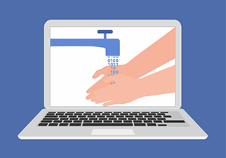
Понятие цифровой гигиены
Современные коммуникации порождают большой объем информации, не несущий особой смысловой нагрузки, но требующий времени и сил на восприятие.
Негативные последствия:
Интернет-зависимость, пристрастие к онлайн-общению
Психологический стресс и эмоциональная деформация
Потеря контроля над временем и реальностью
Меры контроля:
Не участвуйте в пересылке ненужной, непроверенной информации
Не участвуйте, блокируйте агрессивные обсуждения и пользователей
Не добавляйте ненужных Вам людей в друзья, следите за своим кругом общения
Ограничьте сообщения и уведомления от других пользователей и информирование об их действиях.

Slide 24
Цифровая грамотность
Существует заблуждение, что всё, связанное с компьютерной техникой, интернет, онлайн-сферой это отдельная профессиональная компетенция, такой «цифровой специалист», как «педагог начальных классов» или «педагог-психолог».
Соответственно есть нежелание осваивать ИКТ и современную цифровую среду, потому что это не входит в профессиональные обязанности и предназначено для специалистов в компьютерной сфере.
Многие считают свои навыки достаточными и не хотят их повышать. При этом большинство не готовы противостоять рискам и решать возникающие проблемы.
Данный подход в корне неверен. На сегодня основные навыки в цифровой сфере являются обязательными для каждого. Проникновение цифровых технологий во все сферы жизни требует умения с ними работать и понимания возможных рисков.
При этом сами навыки и порог их освоения стали доступны любому и не требуют какого-то специального образования, это элементарная цифровая грамотность.

Slide 25
Спасибо за внимание!

